Slide 1
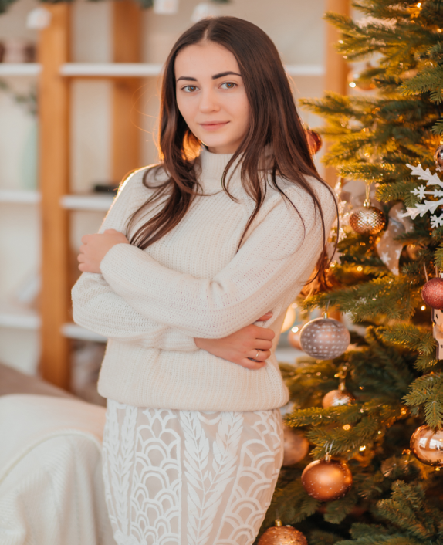
Министерство образования Республики Мордовия
Портфолио
Сухова Юлия Сергеевна,
инструктор по физической культуре
МАДОУ г.о. Саранск «Детский сад №104 комбинированного вида»
Дата рождения: 19.05.1994 г.
Профессиональное образование: экономист МГУ им. Огарева
Диплом КР № 0682750.
Дата выдачи: 01.07.2016г.
Профессиональная переподготовка:
«Инструктор по физической культуре в ДОУ» АНО ДПО «Истим», 2022г.
Общий трудовой стаж: 5 лет
Стаж педагогической работы: 5 лет.
Наличие квалификационной категории: -

Slide 2
Представление педагогического опыта на сайте МАДОУ «Детский сад №104 комбинированного вида»
https://ds104sar.schoolrm.ru/sveden/employees/11248/628749/

Slide 3
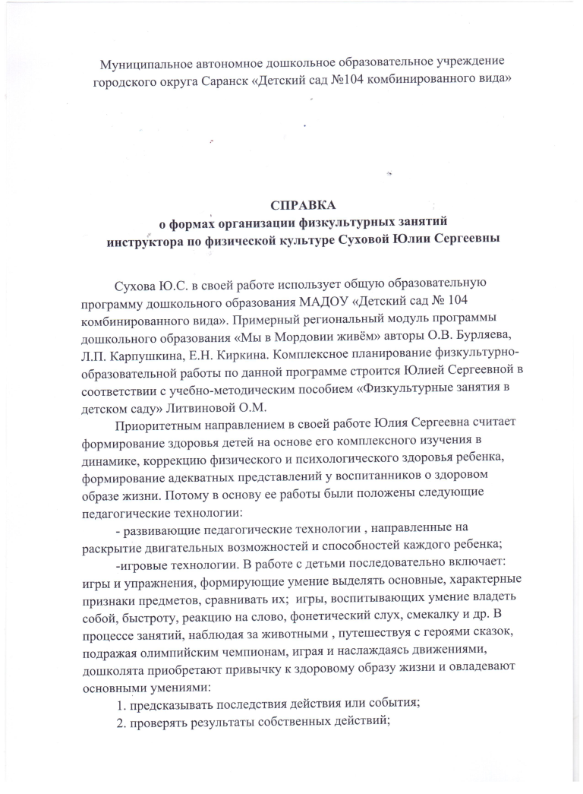
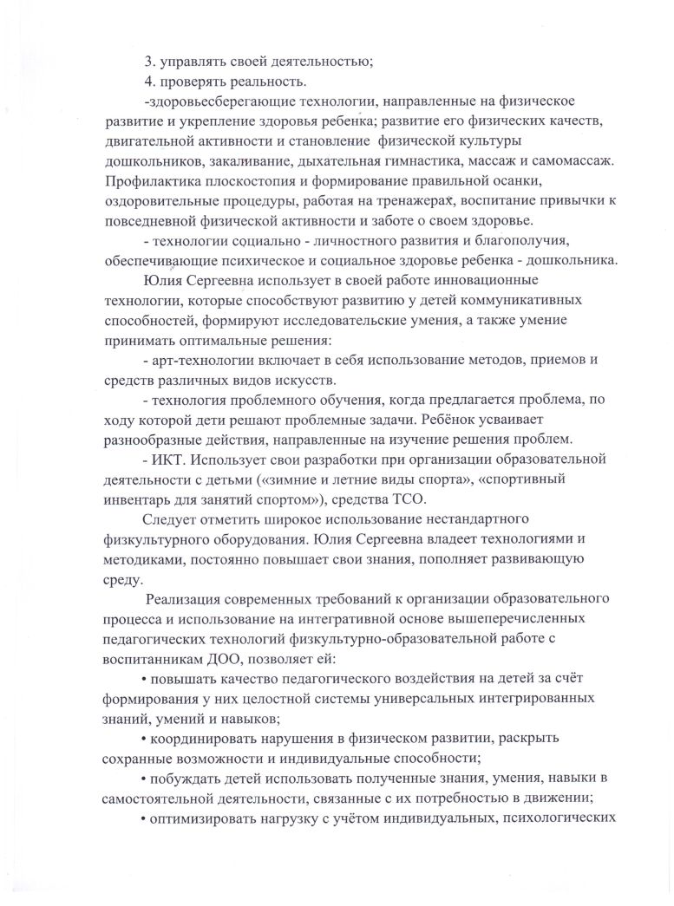
Формы организации физкультурных занятий

Slide 4
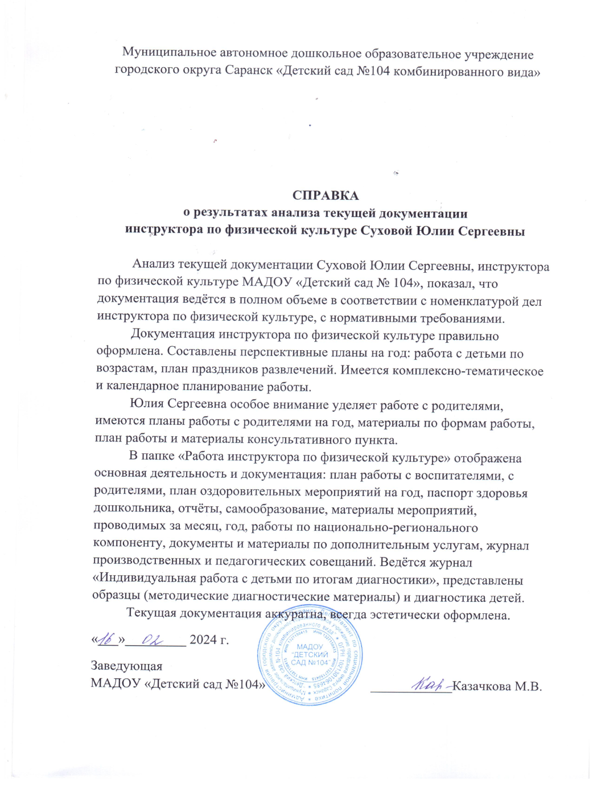
Результат анализа текущей документации

Slide 5
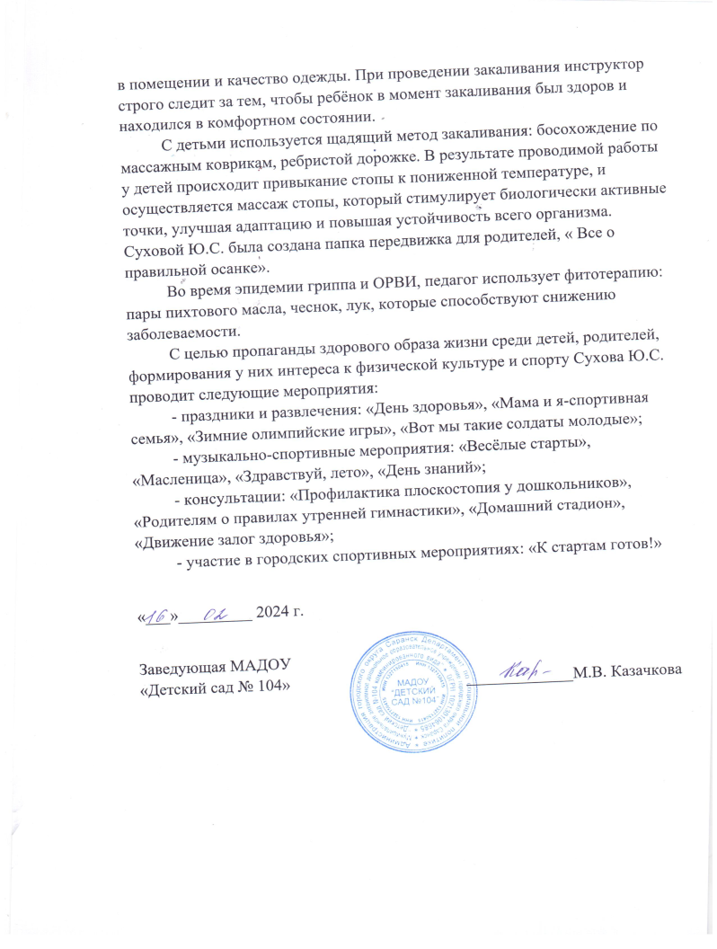
Эффективность организации и проведения мероприятий оздоровительного характера.

Slide 6
Результаты участия воспитанников в: конкурсах, выставках, турнирах, соревнованиях, акциях, другое.

Slide 7
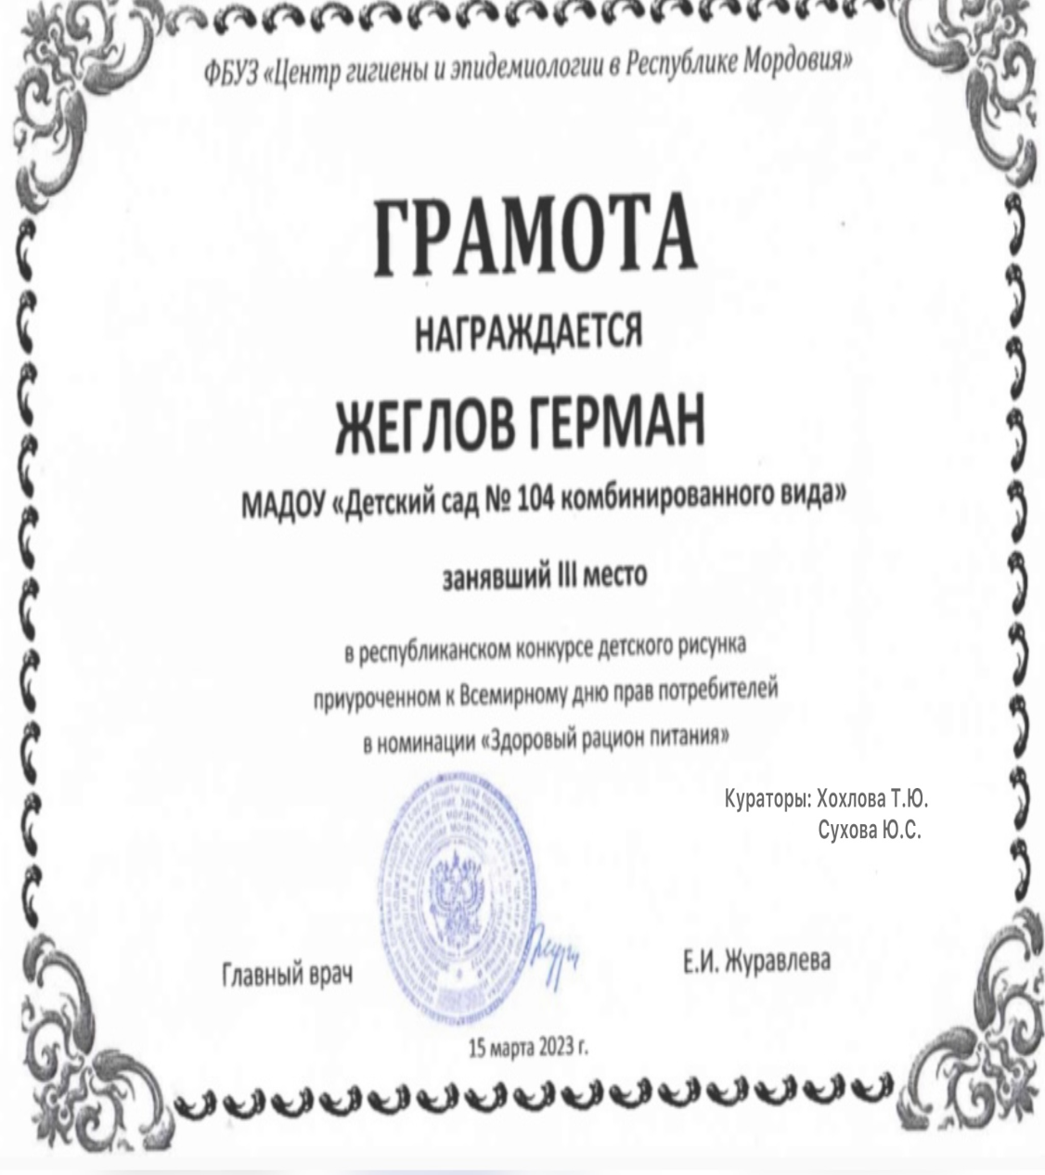

Slide 8
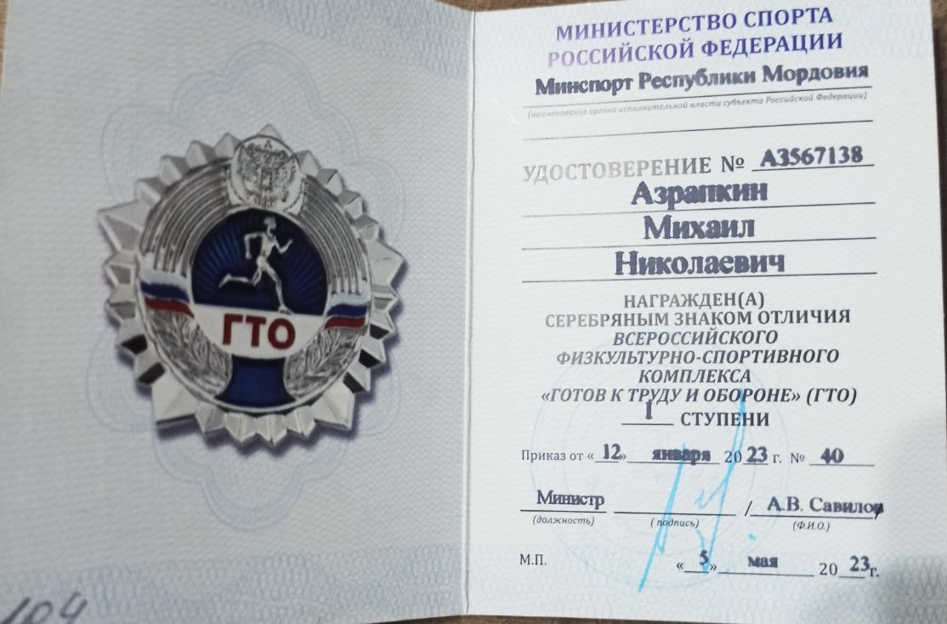
Участие воспитанников в ГТО

Slide 9
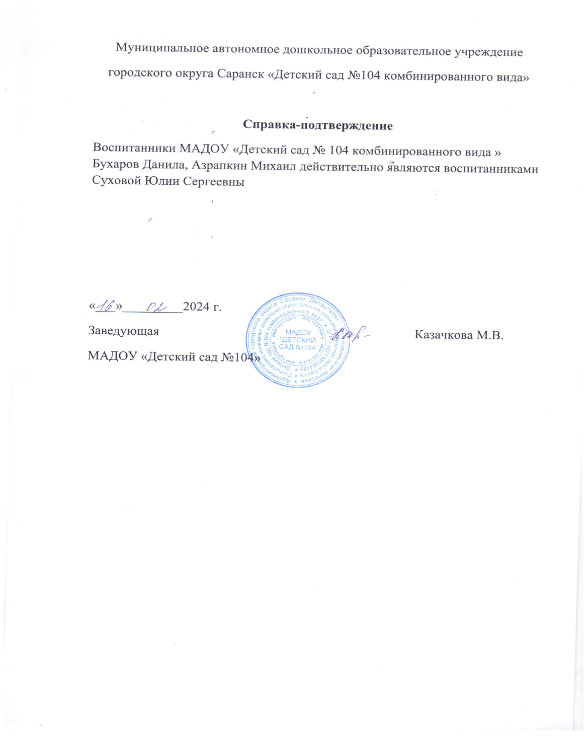

Slide 10
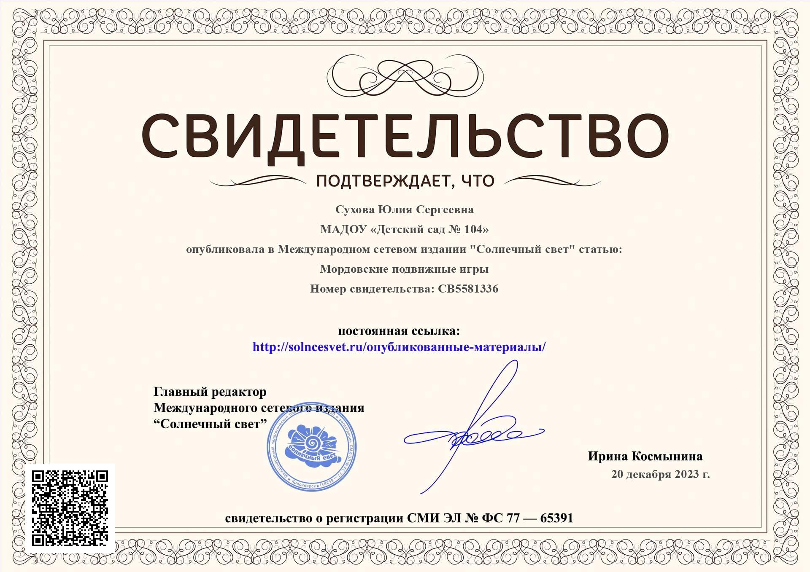
Наличие публикаций

Slide 11
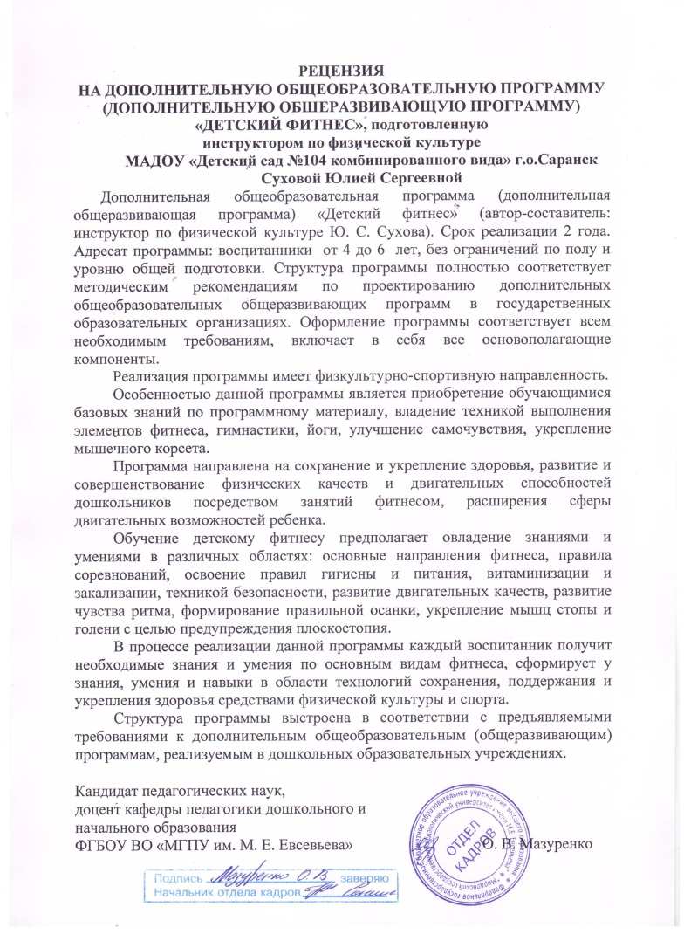
Наличие авторских программ, методических пособий, методических рекомендация.

Slide 12
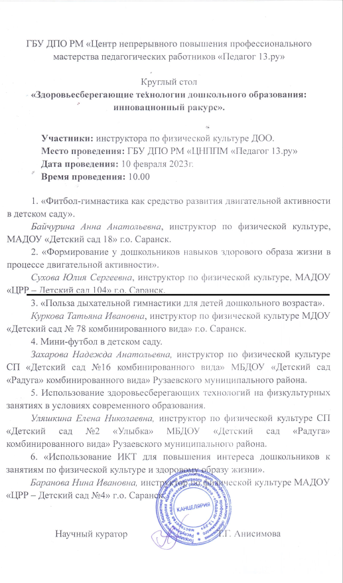
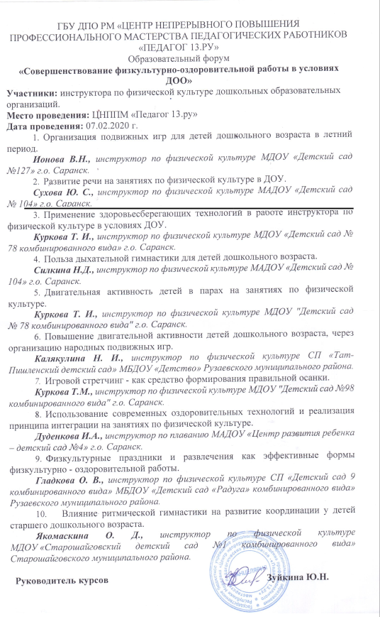
Выступление на заседаниях методических советов, научно-практических конференциях, педагогических чтениях, семинарах, секциях, форумах, радиопередачах (очно).

Slide 13
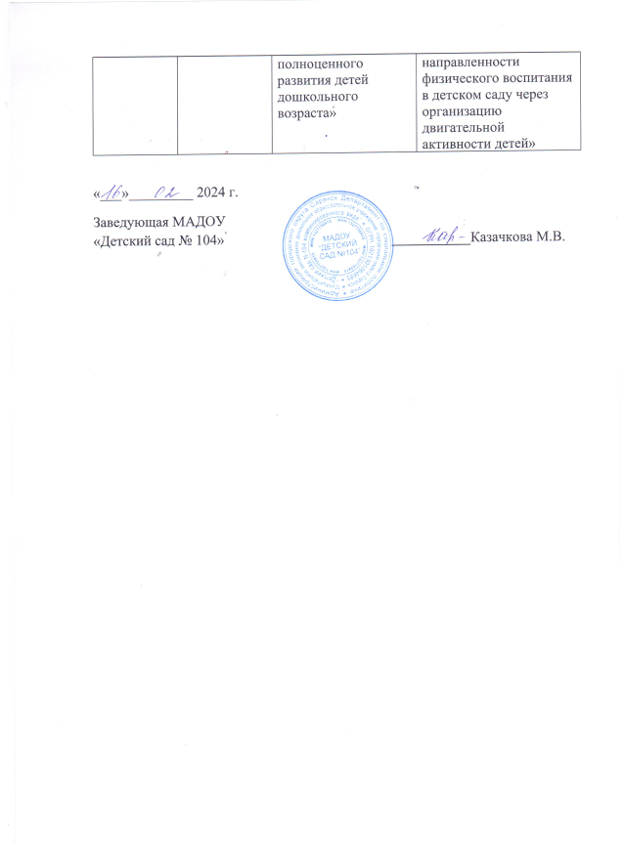

Slide 14
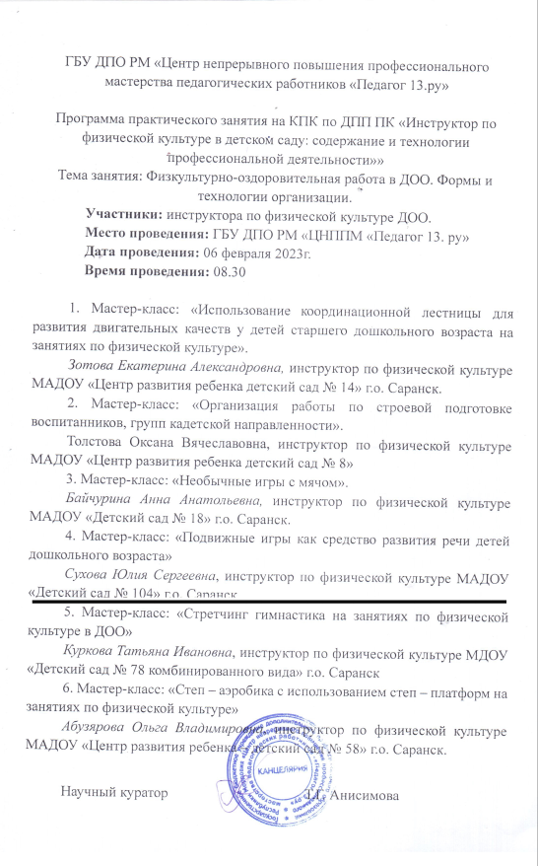
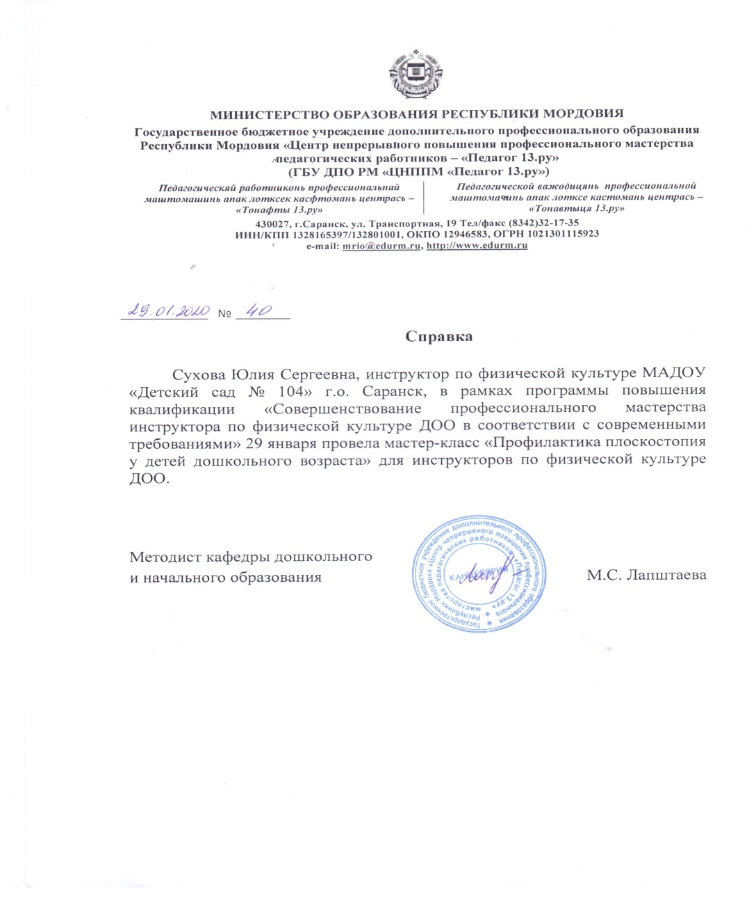
Проведение мастер-классов, открытых занятий, мероприятий (очно)
справка

Slide 16
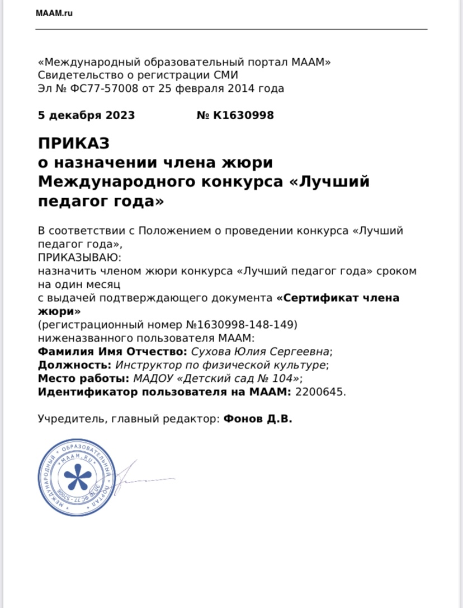
Общественно-педагогическая активность педагога: участие в комиссиях, педагогических сообществах, в жюри конкурсов.

Slide 17
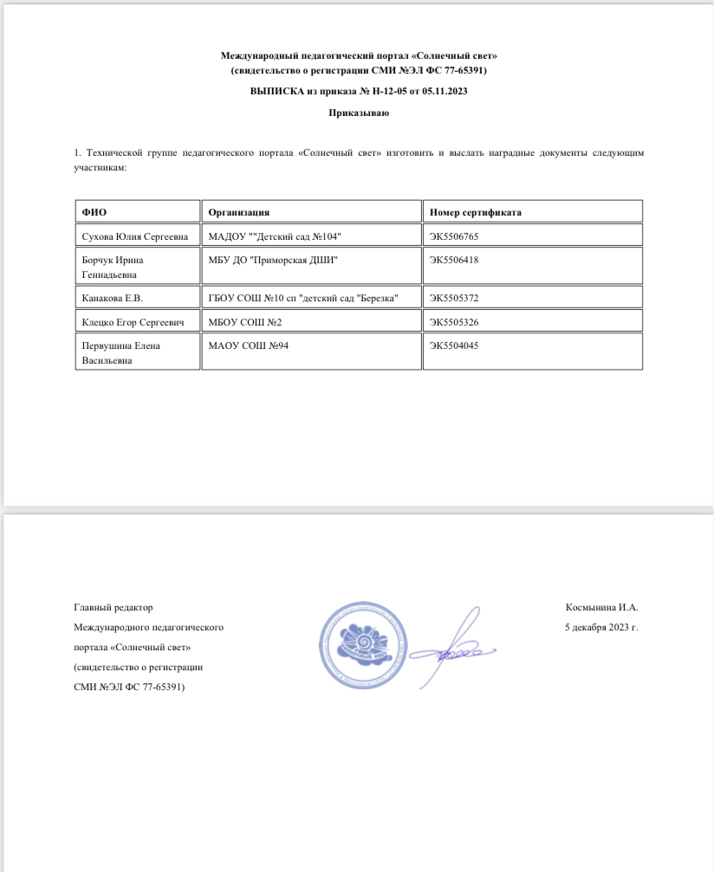
Экспертная деятельность

Slide 18
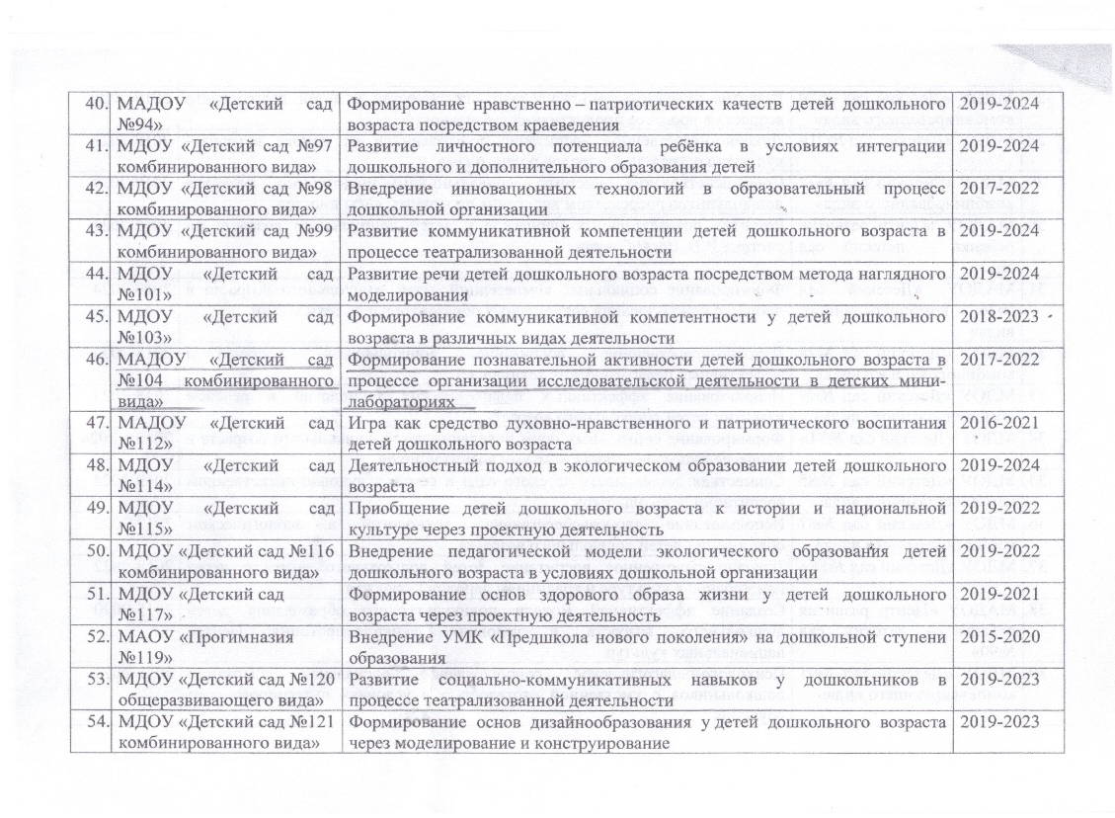
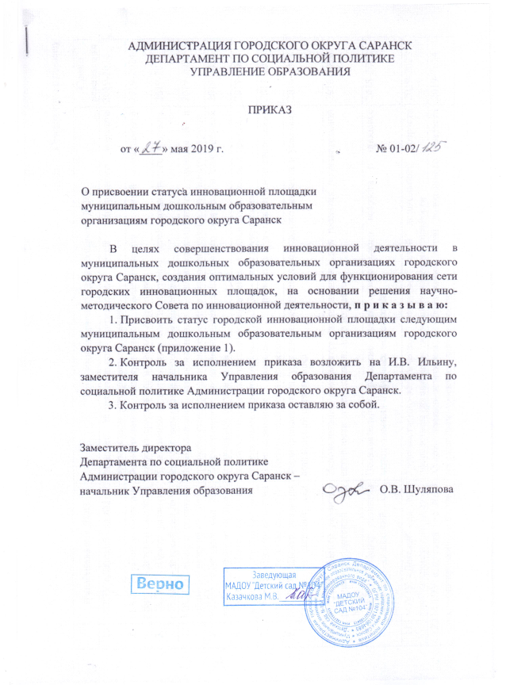
Результаты участия в инновационной (экспериментальной) деятельности.

Slide 19
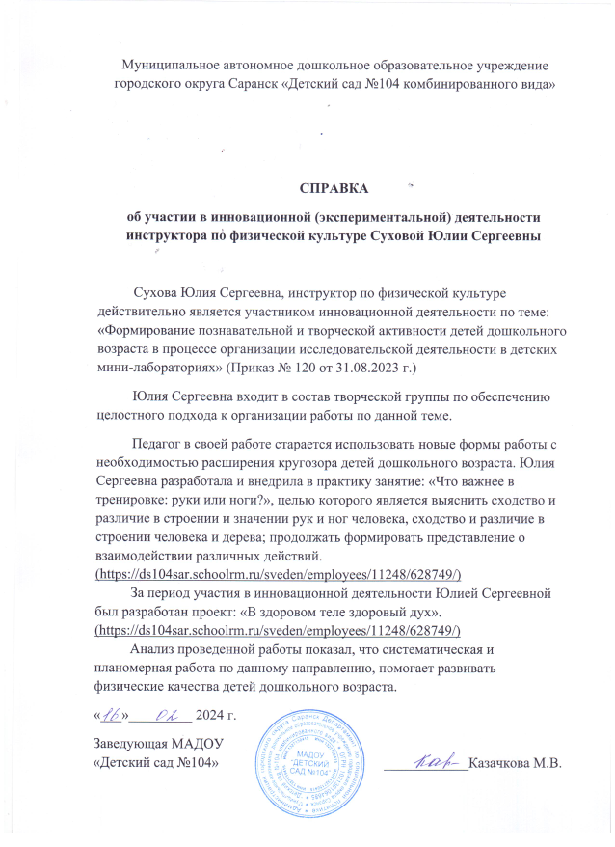

Slide 20
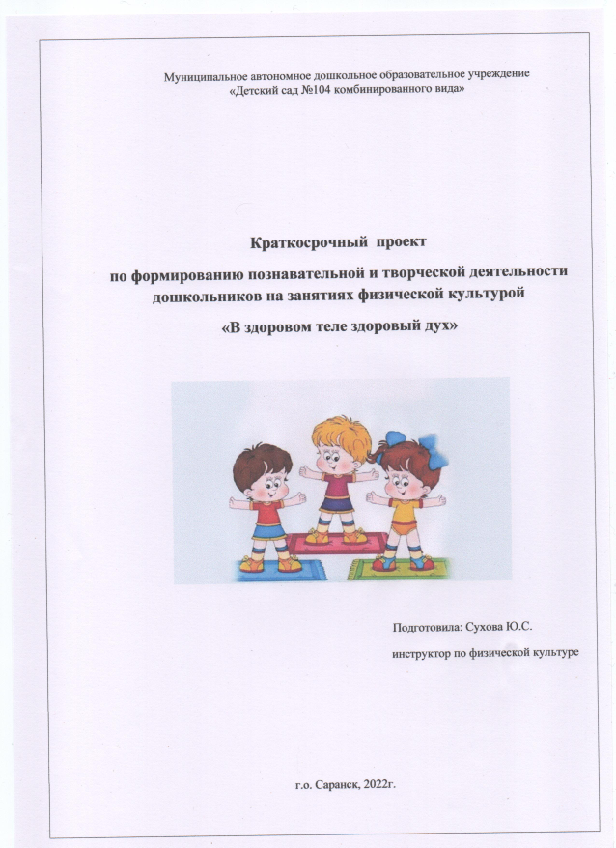
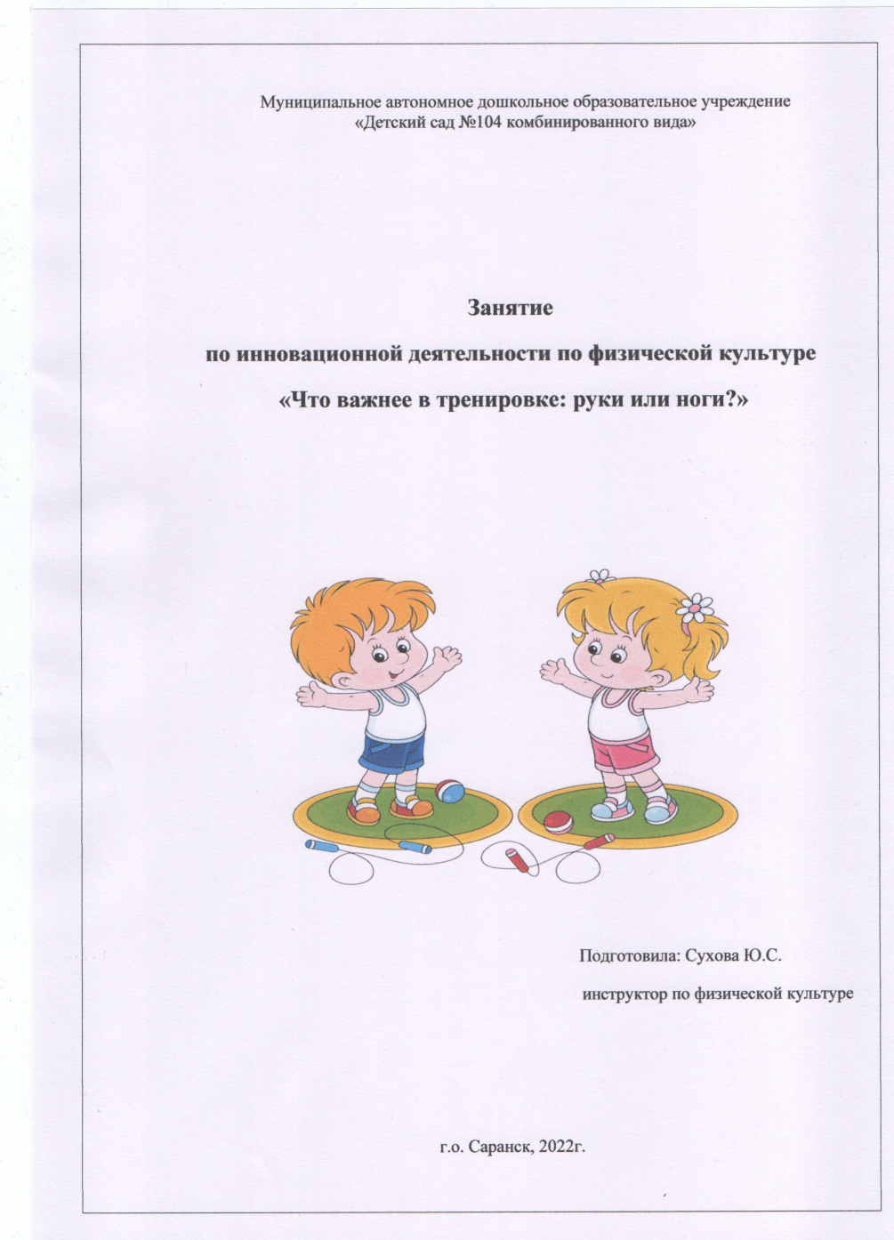

Slide 21
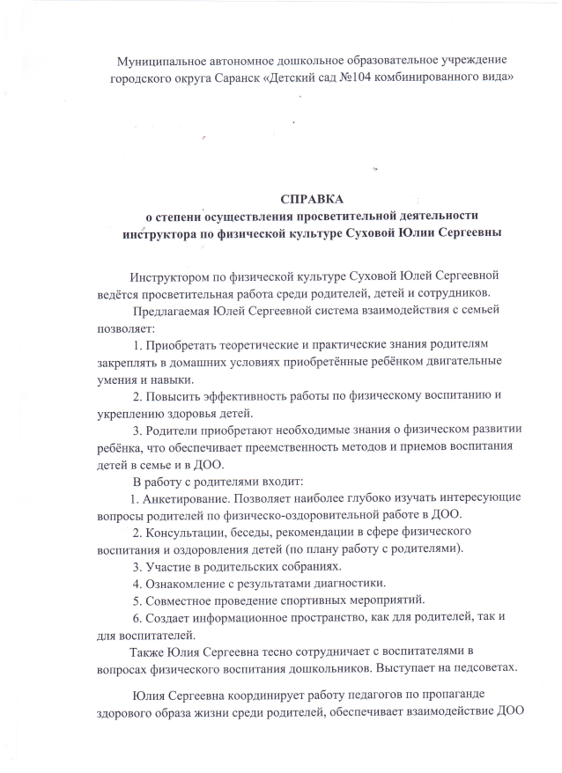
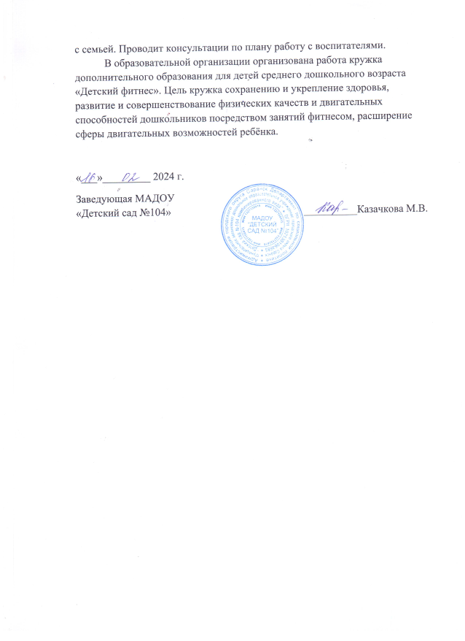
Степень осуществления просветительской деятельности

Slide 22
Участие педагога в профессиональных конкурсах

Slide 23
Награды и поощрения

Slide 24
Спасибо
за
внимание!

